Slide 1

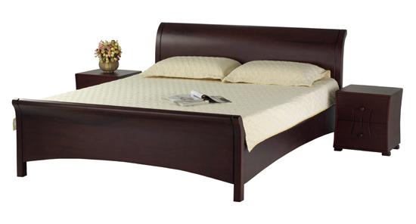
KHỞI ĐỘNG
1. Có đầu lại có bốn chân
Quanh năm chỉ đứng, chẳng cần đi đâu
Suốt đời đắp chiếu kín đầu
Người già, người trẻ cũng đều cần tôi.
Là đồ vật gì?
Cái giường

Slide 2
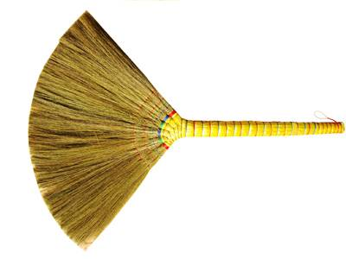
KHỞI ĐỘNG
2. Trổ bông giữa cảnh núi đồi
Dẫu không hương sắc bao người vẫn ưa
Trăm bông ghép lại cho vừa
Cửa nhà sạch sẽ, sớm trưa giúp người.
CÁI CHỔI
Là đồ vật gì?
Cái chổi

Slide 3
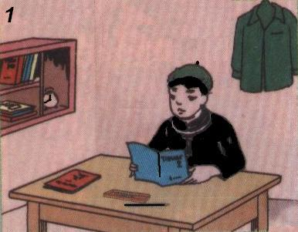
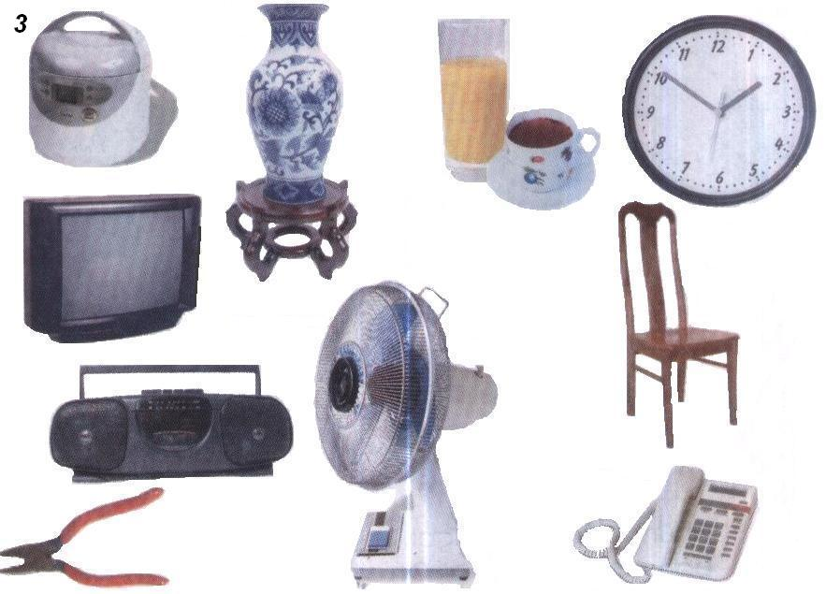
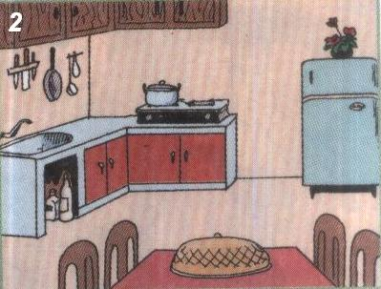
HOẠT ĐỘNG 1:
Kể tên những đồ dùng có trong từng hình. Chúng được dùng để làm gì?.

Slide 4
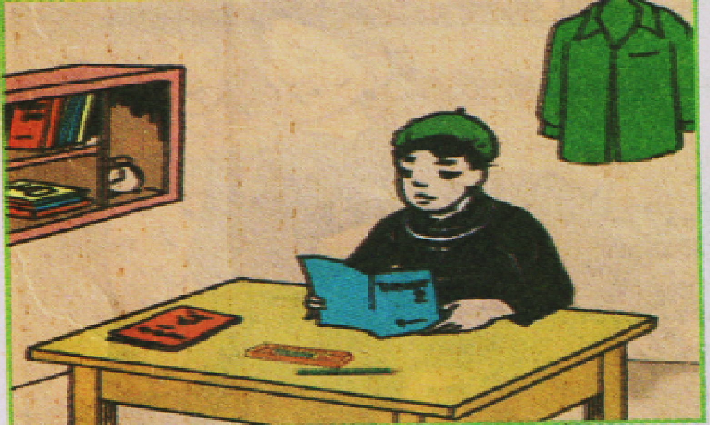
Thứ bảy ngày 8 tháng 11 năm 2014.
ĐỒ DÙNG TRONG GIA ĐÌNH
- Kể tên những đồ dùng có trong hình?Chúng được dùng để làm gì?
HOẠT ĐỘNG 1
Kể tên những đồ dùng có trong hình? Chúng được dùng để làm gì?
Tên đồ dùng | Lợi ích
- Giá sách - Bàn - Ghế - Sách, vở - Đồng hồ - Bút | - Đựng sách vở - Làm việc - Ngồi - Học tập - Xem giờ - Ghi,chép
1

Slide 5
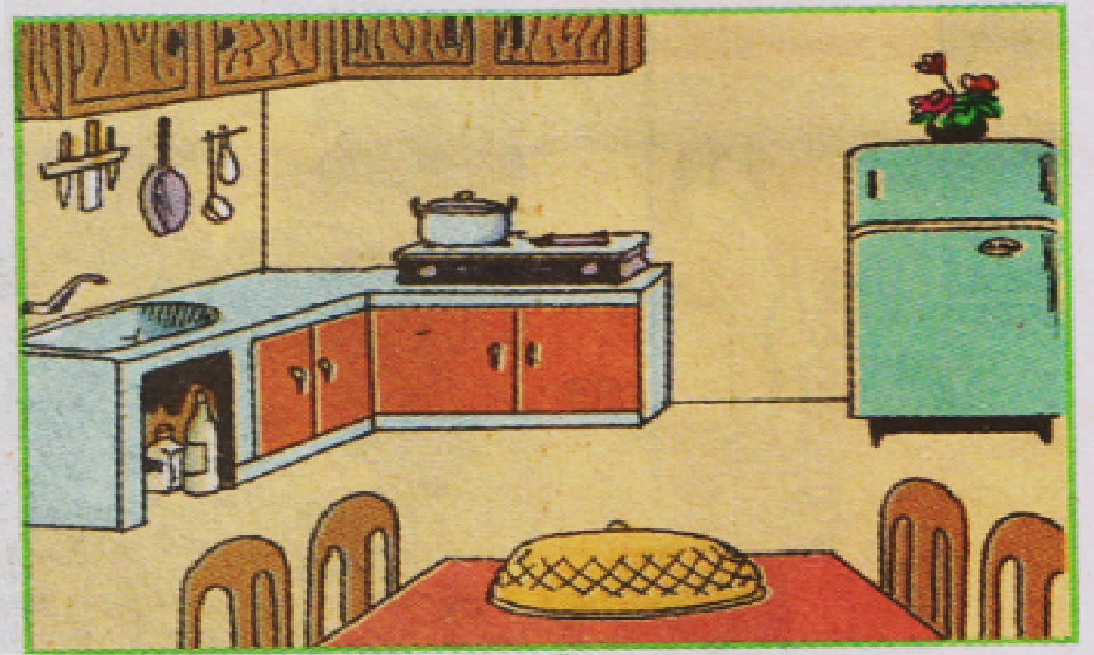
Thứ bảy ngày 8 tháng 11 năm 2014.
ĐỒ DÙNG TRONG GIA ĐÌNH
Kể tên những đồ dùng có trong hình. Chúng được dùng để làm gì
-?
Tên đồ dùng | Lợi ích
Bàn, ghế Tủ lạnh Lồng bàn Bếp ga, nồi Dao Bồn nước... | Ngồi Bảo quản thức ăn §Ëy thøc ¨n NÊu thức ăn Cắt, th¸i Rửa
2

Slide 6
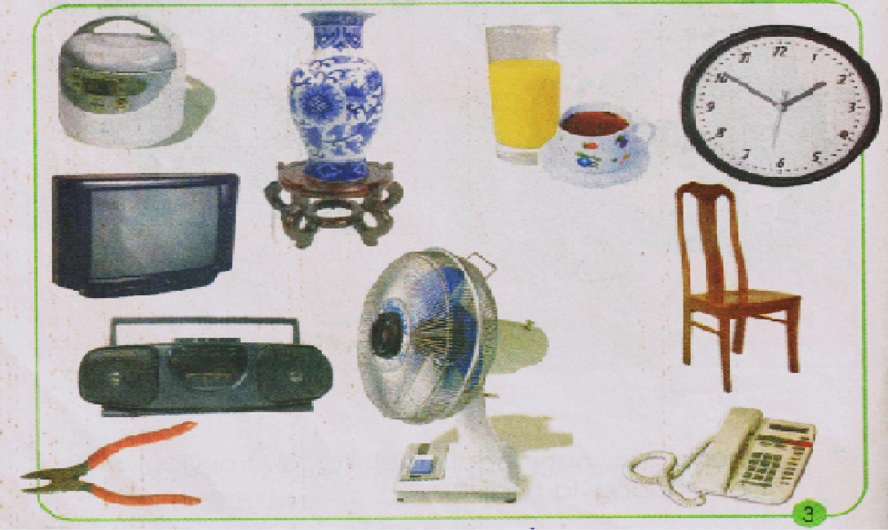
Thứ bảy ngày 8 tháng 11 năm 2014.
ĐỒ DÙNG TRONG GIA ĐÌNH
Kể tên những đồ dùng có trong hình? Chúng được dùng để làm gì?
Tên đồ dùng | Lợi ích
Nồi cơm Ti vi Cát- sét Kìm Quạt máy Bình hoa Đồng hồ Ghế Điện thoại... | Nấu cơm Giải trí Nghe nhạc Nhổ đinh Làm mát Cắm hoa Xem giờ Ngồi Nghe,gọi
3

Slide 7
ĐỒ DÙNG TRONG GIA ĐÌNH
Hãy kể tên những đồ dùng khác có trong gia đình em.

Slide 8
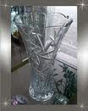
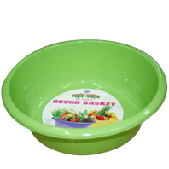
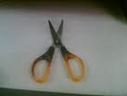
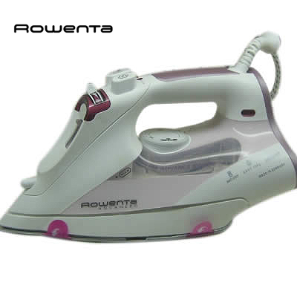
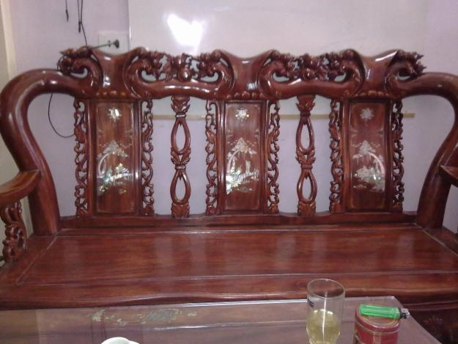
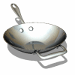
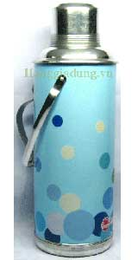
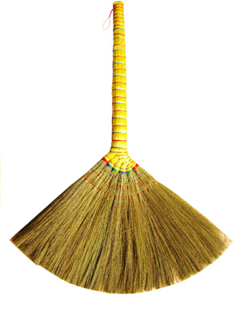
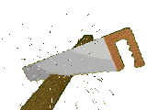

Slide 9
ĐỒ DÙNG TRONG GIA ĐÌNH
KẾT LUẬN
Mỗi gia đình đều có những đồ dùng thiết yếu phục vụ cho nhu cầu cuộc sống.
Tuỳ vào nhu cầu và điều kiện kinh tế ,nên ®ồ dùng của mỗi gia đình cũng có sự khác biệt.

Slide 10
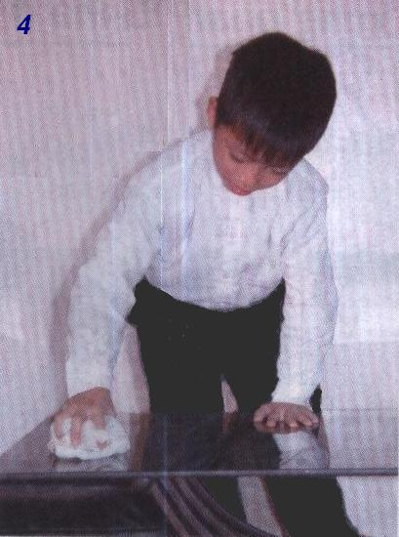
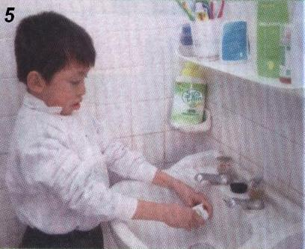
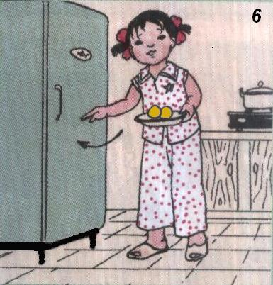
- Bạn nhỏ trong hình đang làm gì?
-Việc làm đó của các bạn có tác dụng gì?
ĐỒ DÙNG TRONG GIA ĐÌNH
HOẠT ĐỘNG 3:
BẢO QUẢN, GIỮ GÌN MỘT SỐ ĐỒ DÙNG TRONG NHÀ

Slide 11
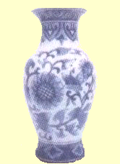
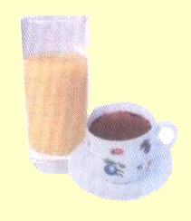
Khi sử dụng đồ dùng bằng sứ ta cần lưu ý điều gì?
ĐỒ DÙNG TRONG GIA ĐÌNH
   Khi sử dụng đồ dùng bằng sứ ta phải cẩn thận, nhẹ nhàng
  vì đây là đồ dễ vỡ.

Slide 12
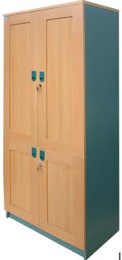
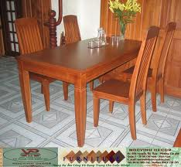
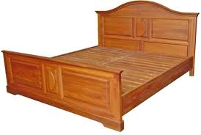
Đối với bàn, ghế, giường, tủ ta phải giữ gìn như thế nào?
ĐỒ DÙNG TRONG GIA ĐÌNH
Đối với bàn, ghế, giường ,tủ ta phải thường xuyên lau chùi bụi bẩn.

Slide 13
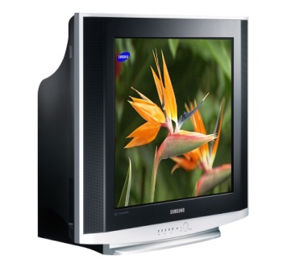
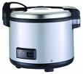
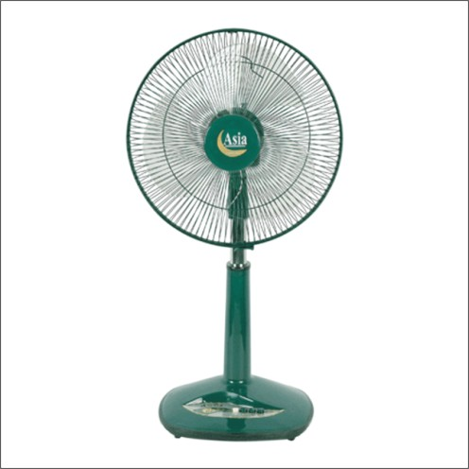
Khi sử dụng những đồ dùng bằng điện , ta phải chú ý điều gì?
ĐỒ DÙNG TRONG GIA ĐÌNH
 Khi sử dụng những đồ dùng bằng điện phải chú ý không để ướt, cẩn thận kẻo bị điện giật.

Slide 14
ĐỒ DÙNG TRONG GIA ĐÌNH
Khi sử dụng các đồ dùng trong gia đình, chúng ta phải biết cách bảo quản, lau chùi thường xuyên, xếp đặt ngăn nắp. Đối với đồ dùng dễ vỡ, dễ gãy hay đồ điện, khi sử dụng chúng ta cần chú ý nhẹ nhàng, cẩn thận , đảm bảo an toàn.
Kết luận:
Chú ý :
Khi sử dụng những đồ dùng bằng điện ta không để nước vào để tránh bị hư hỏng và bị điện giật . Khi dùng xong ta phải tắt điện để tiết kiệm điện .

Slide 15
TRÒ CHƠI Ô CHỮ
Đ
Ồ
D
Ù
N
G
Đ | Ồ | N | G | H | Ồ
1
1 | 2 | 3 | 4 | 5 | 6
2
1 | 2 | 3
N | Ồ | I
D | A | O
3
1 | 2 | 3
4
D | Ù
1 | 2
B | À | N | L | À
5
1 | 2 | 3 | 4 | 5
G | I | Ư | Ờ | N | G
1 | 2 | 3 | 4 | 5 | 6
6
Vật này dùng để xem giờ
Đây là vật dùng để nấu
Đây là vật để nằm ngủ
Đây là vật làm phẳng quần áo
Đây là vật dùng để che mưa, che nắng
Đây là vật dùng để thái,chặt
Notes:
Copyright © 2005 Doan Van Hung - Khoa Lich Su - Dai hoc Quy Nhon 12/2005

